Slide 1
2. Norští spisovatelé
k tématu války a okupace

Slide 2
Sigrid Undsetová
1883 - 1949
Byla nucena do emigrace jako první – už měsíc po okupaci
1931: Begegnungen und Trennungen. Essays über Christentum und Germanentum.
1942: Return to the future
1943: Happy Years in Norway

Slide 3
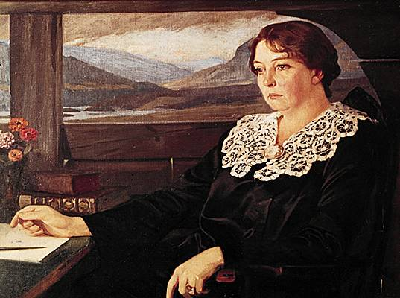

Slide 4
Tarjei Vesaas 1897 - 1970
1940: Kimen (Sémě)
Protinacistická stávka spisovatelů
1945: Huset i mørkret (č. Dům v temnotách 1948)
https://www.youtube.com/watch?v=7SRcNm8TvEM

Slide 5
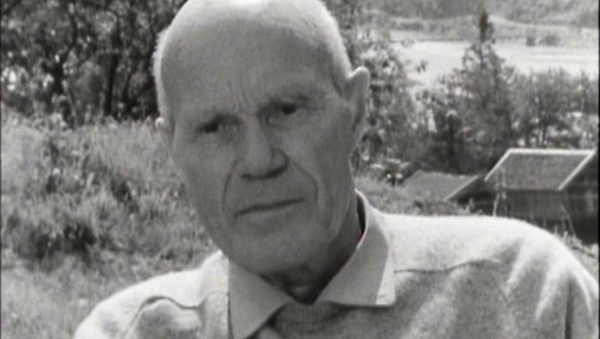

Slide 6
Nordahl Grieg 1902 - 1943
Básník a dramatik
Prchal ve skupině, která doprovázela krále do Molde a do Anglie
17. mai 1940
https://www.youtube.com/watch?v=34K8tX7LLDo&feature=related

Slide 7
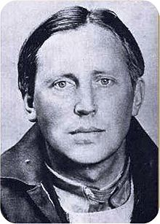

Slide 8
Jens Bjørneboe 1920 - 1976
Za války odešel do Stockholmu, kde studoval na malířské akademii
1946: Før hanen galer (Než kohout zakokrhá). Román vyšel v roce 1952.
1955: Jonas
1966: Frihetens øyeblikk

Slide 9
